Slide 1
Comparación de tecnologías
Android vs iOS
Grupo 1 tarde
Patricia Sotodosos (coordinadora)
Eduardo Martín
Roberto Cabrera
Jesús Melchor
Eduardo V. Izquierdo

Slide 2
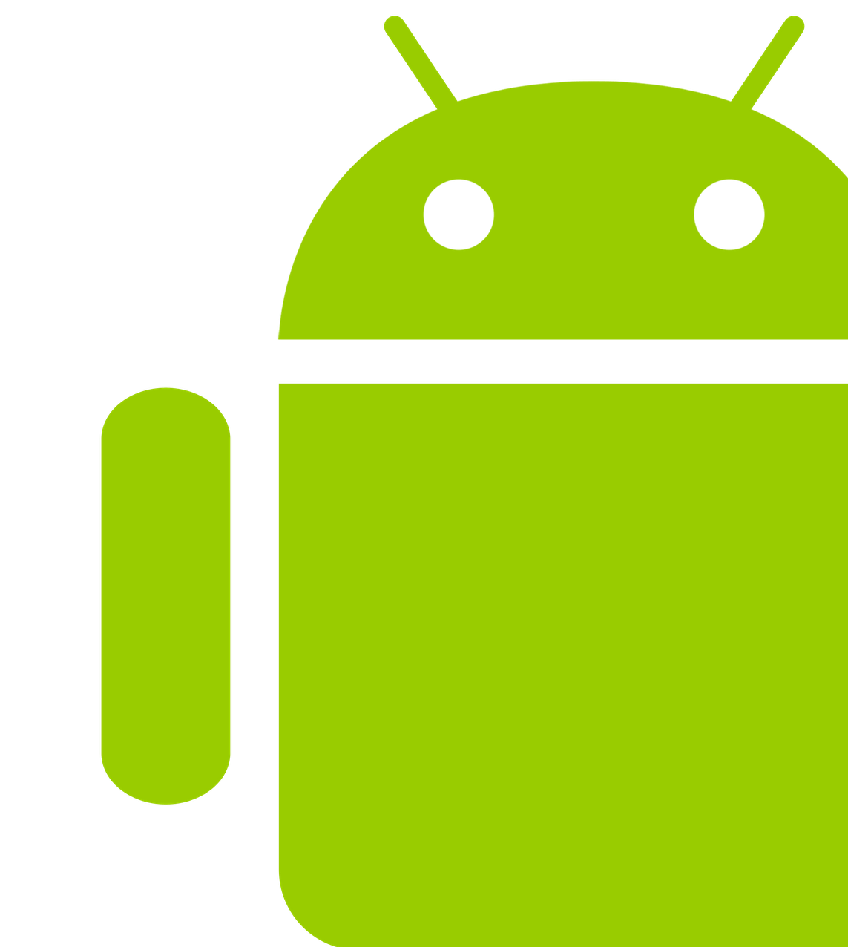
Descripción de Tecnologías - Android
Origen: Desarrollado por Android Inc. y comprado por Google. Presentado en 2007 y puesto a disposición del publico en 2008.
Cualidades: Sistema operativo de código abierto, multitarea y con posibilidad de crear sus aplicaciones de forma independiente.
Interfaz: Barra de herramientas, pantalla principal, cajón de aplicaciones.
Seguridad: Puede presentar problemas de seguridad.
Personalizado: Gracias a que existen miles de que se adaptan a nuestras necesidad.
Curiosidades: Google permitió que el código fuente de Android estuviera bajo licencias libres como la de Apache.

Slide 3
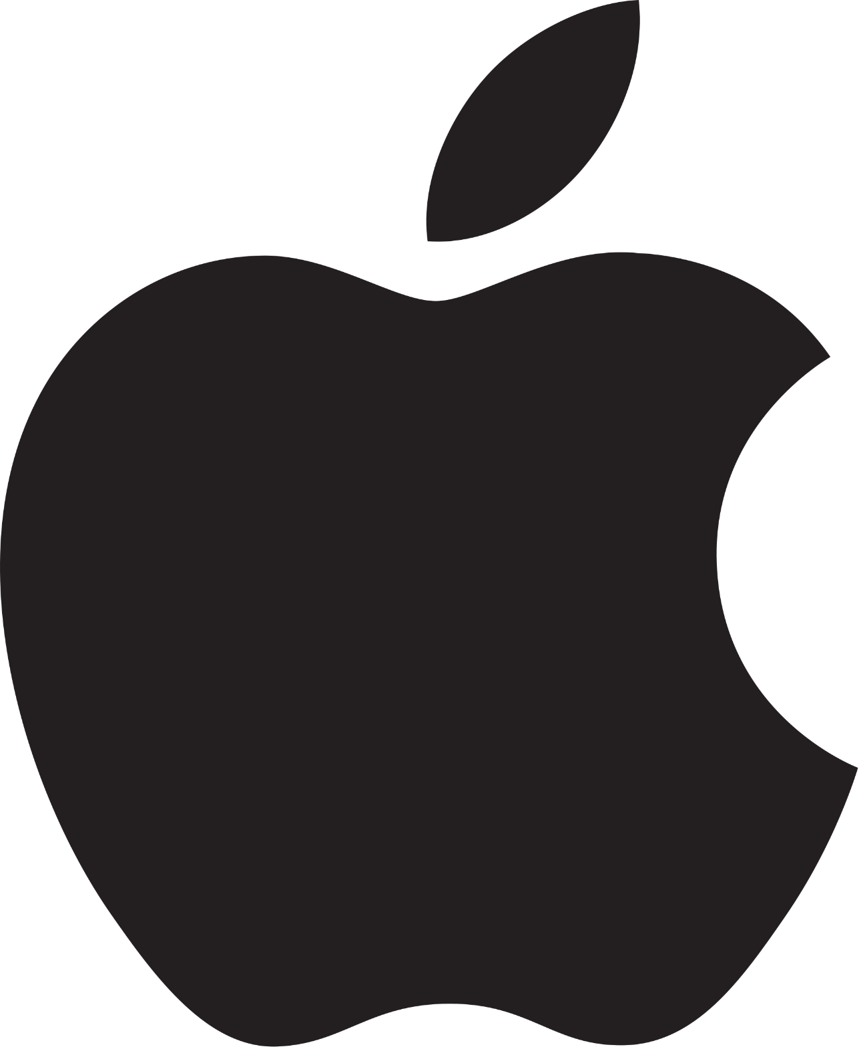
Descripción de Tecnologías - iOS
Origen: Lanzado en verano de 2007, y conocido principalmente por iPhone.
Interfaz: Pantalla principal con todas las aplicaciones, las cuales no tienen botón de salida.
Características: Núcleo basado en XNU. Hace uso de C, C++ y Swift. La capa de la interfaz es llamada “Cocoa Touch”. Optimización del hardware del dispositivo.
Seguridad: Figura como uno de los sistemas más seguros, principalmente por su encriptación.

Slide 4

Criterios de evaluación
Generales: Evaluación sobre la empresa desarrolladora de la tecnología sujeta a análisis.
Económicos: Evaluación de gastos derivados de la adquisición y uso de la tecnología sujeta a análisis.
Técnicos: Evaluación de aspectos que rodean a la instalación y puesta en marcha de la tecnología sujeta a análisis.
Desarrollo: Evaluación de aspectos que rodean a al uso de la tecnología para ejecutar distintos proyectos.
Emulador: Evaluación de las oportunidades que ofrece la tecnología sujeta a análisis en cuanto a la ejecución de labores relacionados con las métricas y pruebas.
Aplicaciones móviles: Evaluación de aspectos que rodean a la distribución y publicación de las aplicaciones.

Slide 5
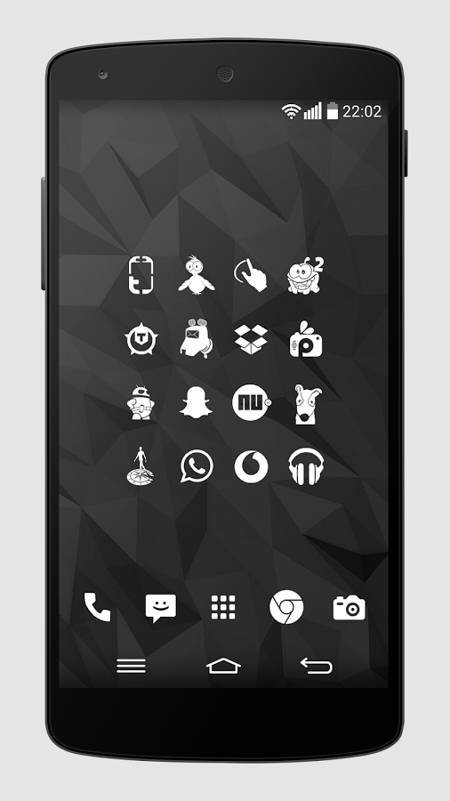
Evaluación de Criterios
Generales.
Competitividad: Sistema operativo más usado en el mundo.
Material: Disponible en Android Developer.
Contacto: Mediante webs o lugares físicos.
Soporte: Android Silver responde a incidencias.
Económicos.
Adquisición: Precio de la tecnología “Gratuito”.
Licencia: Las licencias para el desarrollo de aplicaciones “Gratuito”.
Equipo: Cualquier ordenador.
Play Store: El registro como de desarrollador es de 25€.
Periodicidad: Pago único sin necesidad de renovación.
Técnicos.
Multisistema: Cualquier equipo con un mínimo de memoria.
Instalación: Instalación muy sencilla a través de la tienda de aplicaciones.
Configuración: Android Studio viene con una configuración bastante completa
Almacenamiento físico: 2-4 GB de RAM
Memoria: Consumo medio de memoria (165 Mb).
Caliddad: Bastante fallos sin autorecuperación
Aprendizaje: Sencillo
Desarrollo.
Lenguajes de programación y estándares: Único
Ayuda: Sistema de sugerencia de código.
Complejidad: Elección de permisos al iniciar la app.
POO: Sí.
Emulador.
Disponibilidad: Sí.
Configuración: Autoconfigurable.
Arranque: 60-90”.
Aplicaciones móviles.
Distribución: Fácil.
Publicación: Fácil.

Slide 6
Evaluación de Criterios
Generales.
Competitividad: Empresa líder del sector tecnológico.
Material: Existencia de material de apoyo a través de Apple Developer.
Contacto: Existencia de distintas vías de contacto.
Soporte: Existencia de soporte al usuario.
Económicos.
Adquisición: Precio de la tecnología “Gratuito”.
Licencia: Las licencias para el desarrollo de aplicaciones “Gratuito”.
Equipo: Equipo Macintosh más económico (549€).
App Store: La licencia de desarrollador más económica (80€).
Periodicidad: Renovación anual de licencia de desarrollador (80€).
Técnicos.
Multisistema: Únicamente disponible para equipos Macintosh.
Instalación: Instalación muy sencilla a través de la tienda de aplicaciones.
Configuración: Xcode cuenta con una preconfiguración muy funcional.
Almacenamiento físico: Tamaño base de la aplicación (4.41GB).
Memoria: Consumo medio de memoria (175 Mb).
Calidad: pocos fallos, autorecuperable.
Aprendizaje: fácil.
Desarrollo.
Lenguajes de programación y estándares: Switf / Objetive C
Ayuda: Sugerencia de código.
Complejidad: Pedir certificaciones web.
POO: Sí.
Emulador.
Disponibilidad: Sí.
Configuración: Autocofigurable.
Arranque: 105”.
Aplicaciones móviles.
Distribución: Solo tienda oficial.
Publicación: Fácil.

Slide 7
Fortalezas
Debilidades
Menos soporte multimedia para móviles Android en comparación con Apple, que utiliza iTunes.
Más publicidad, dado que hay más apps gratuitas.
Casi todas las aplicaciones de Android requieren una conexión a Internet constante para funcionar
Dado que Android es utilizado por muchos fabricantes de móviles tienen que esperar las pruebas de compatibilidad con su producto.
Android es siempre propenso a amenazas.
Está creado por Google.
Es compatible con cualquier dispositivo, independiente la marca que este sea.
Es Open Source por lo que es más flexible en compatibilidad con otros servicios.
Tiene “Android Market” una play store pero de apps gratuitas.
Los dispositivos que lo usan, por lo general, son más baratos que los de iOS.
Es muy costoso el dispositivo si no se compran de segunda mano o con un plan a largo plazo del proveedor de servicios.
No es tan personalizable como Android. El teléfono interfaz es inalterable.
El sistema operativo del iPhone es exclusivo de Apple mientras que el sistema Android es utilizado por varias compañías como Samsung, HTC…
Dispone de menos aplicaciones libres que Android.
Muchos errores de seguridad en las primeras versiones de los SO.
Tiene buena reputación por la calidad de los productos.
Fue el primer SO que tuvo el teléfono táctil.
Tiene gran popularidad entre los clientes.
App Store tiene todas las Apps disponibles para iOS.
Tiene una estética lisa y moderna.
Es compatible con todos sus productos.

Slide 8
Oportunidades
Amenazas
Es un fuerte desarrollador de aplicaciones móviles.
Aprovecha la creciente necesidad de aplicaciones de productividad y utilidades.
Android es compatible con Google que añade más credibilidad a su sistema operativo.
A diferencia de iOS, Android es compatible con la mayoría de los dispositivos como HTC, Samsung, etc.
Android es un sistema operativo móvil de código abierto, que es mucho más flexible en términos de compatibilidad con otros dispositivos
Si Apple iOS hace compatible con otros dispositivos, la cuota de mercado de Android se reducirá en gran medida.
Android es propenso a las amenazas a la seguridad como malwares y virus que pueden bloquear el móvil.
Descarga de aplicaciones desde sitios no son de confianza puede llevar todo el sistema se bloquee.
El fuerte crecimiento en los mercados de teléfonos inteligentes para aumentar los ingresos de Apple.
Oportunidad de desarrollar iTunes para otros sistemas móviles de alianza estratégica.
Desarrollado más fuerte de las aplicaciones móviles.
Aprovechar la creciente necesidad de aplicaciones de productividad y utilidades.
La muerte de Steve Jobs obstaculiza el desarrollo de Apple.
Avalancha de teléfonos inteligentes en el mercado que comparten un diseño similar al iPhone, por ejemplo, Samsung ...
La creciente popularidad de Android, especialmente en el mercado asiático.

Slide 9

Recomendación 1
Descripción: Pequeña empresa indie que quiere desarrollar su propio videojuego móvil. No dispone de mucho presupuesto ni de un gran equipo.
Desarrollo: En ambas plataformas sería igual de fácil de desarrollar, pero Android presentaría mas problemas de compatibilidad.
Precio publicación: Es más barato publicar las aplicaciones en Android, siendo en esta plataforma un precio de 25$ frente a los 99$ de iOS.
Posibles usuarios: Aunque hay más usuarios de Android, según los estudios el numero de descargas de aplicaciones es mayor en iOS, con lo que se podría obtener un mayor ingreso.

Slide 10
Recomendación 2
Descripción: Pequeña empresa, desarrollo de App para mejorar servicio cliente.
Precio del desarrollo: Varían en función del sistema. Más favorable en Android (22€).
Equipo: Con Android no precisan de uno específico.
Periodicidad: En Android es un pago único.
Futuros usuarios: Existen más usuarios con Android.

Slide 11
Recomendación 3
Descripción: Empresa de informática que quiere desarrollar una aplicación que haga de tienda a la par que su propia web.
Precio del desarrollo: Varían en función del sistema. Más favorable en Android.
Seguridad: La seguridad de la tienda de iOS da más confianza a los desarrolladores de la App.
Lenguajes de programación: Disponen de más conocimientos en iOS que en Android para desarrollar.
Equipos desarrollables: La versión del sistema es actualizable en la mayoría de los dispositivos.

Slide 12
Gracias.

